Slide 1

ANIMES LIFE
Site para fãs de Naruto/One piece

Slide 2

01.
Contextualização

Slide 3

Oque é um anime?
Anime é o nome dado para o tipo de desenho animado produzido no Japão, diferente de outras animações que só e chamada de desenho.
Porque escolhi fazer sobre anime?
Escolhi fazer meu site sobre esses animes pois foram animes que mudaram minha vida para melhor, onde aprendi muitas coisas com eles que levarei pra minha vida toda.

Slide 4

02.
Gestão do projeto

Slide 5
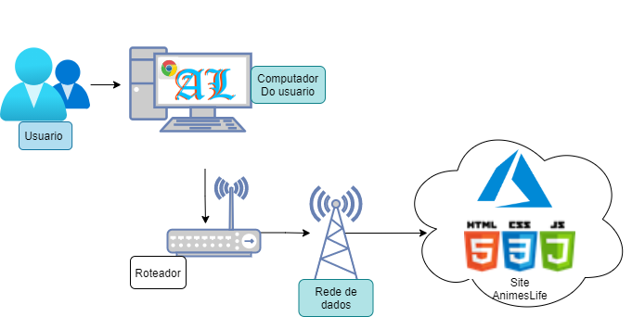
HLD

Slide 6
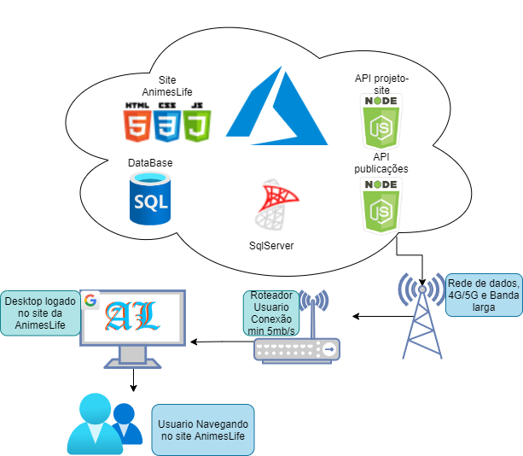
LLD

Slide 7
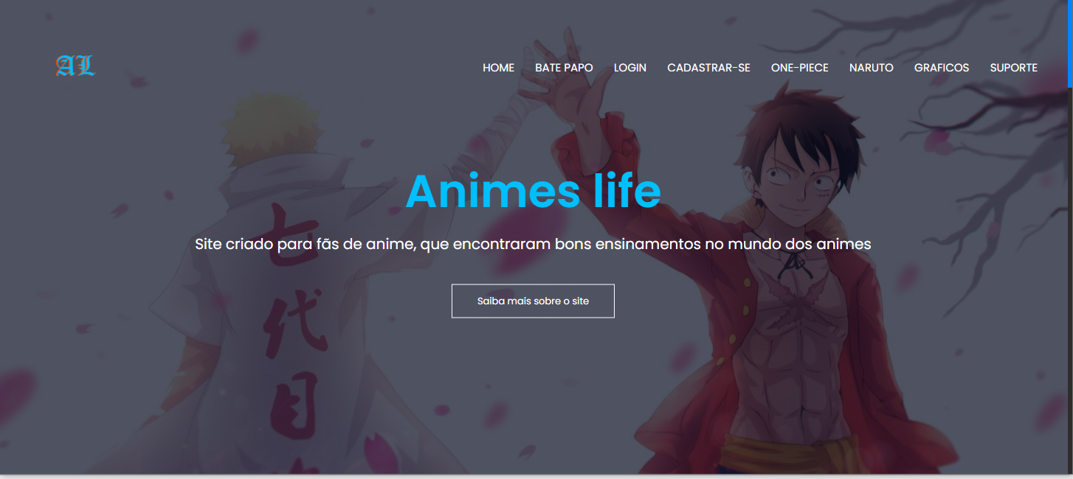
SITE ANIMESLIFE

Slide 8

ありがとう(Arigatō)

